Slide 1
РОДИНА МОЯ БЕЛАРУСЬ В ЛИЦАХ
В этой красе величавой есть доля труда моего
(о тружениках промышленности и сельского хозяйства)
Ноябрь, 2023 год

Slide 2
23.11.2023 г. В УО «Мошканская средняя школа им. А.К. Горовца Сенненского района» прошел единый день информирования, в котором приняли участие учащиеся 8-11 классов. На мероприятие были приглашены гости: Лущинский Никита Сергеевич(гл. агроном), Сипарова Татьяна Валериевна(зоотехник), Маркевич Наталья Викторовна (бригадир механизированной бригады)

Slide 3
Знакомство с тружениками промышленности и сельского хозяйства
Лущинский Никита Сергеевич
Гл. агроном Коммунального сельскохозяйственного унитарного предприятия «совхоз им. Машерова» Сенненского района.
В 2018 г. окончил Белорусскую сельскохозяйственную академию по специальности агрономия. С того же года работает в «совхоз им. Машерова»

Slide 4
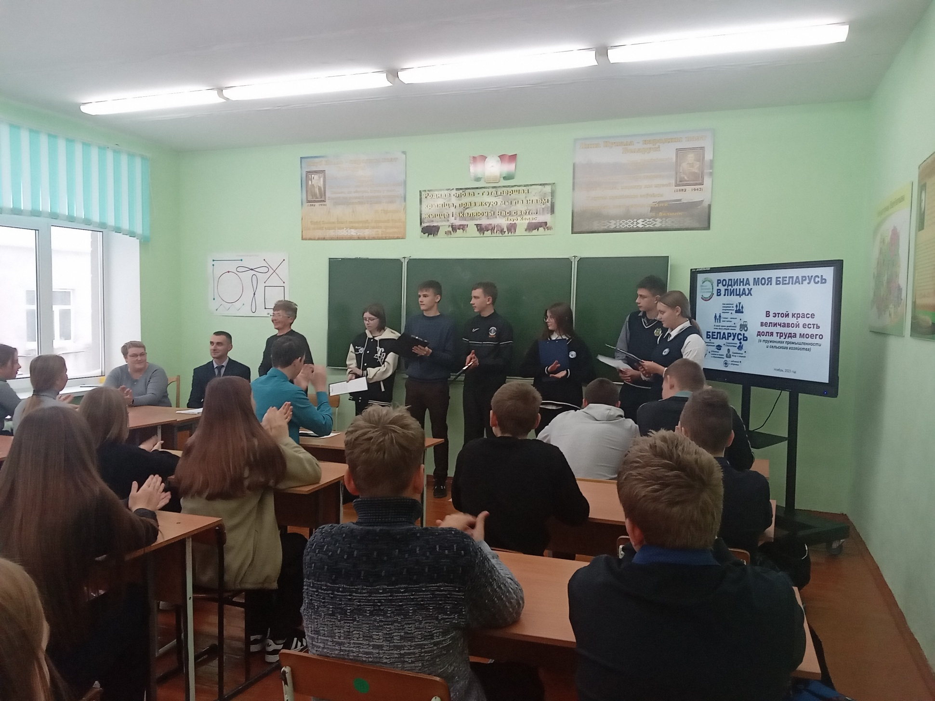

Slide 5
